Slide 1
Учёт результатов мониторинга в развитии УУД через оптимальное построение образовательного процесса

Slide 2
Выявить уровень формирования УУД позволяют:
педагогическая диагностика;
мониторинг.

Slide 3
Способы работы с информацией:
умение обобщить текстовую информацию и отнести её содержание к известным понятиям, представлениям, точкам зрения;
владения поисковыми и творческими способами решения учебных и практических проблем;
умение соотносить материальные и информационные ресурсы образовательной среды с предметным содержанием.
умение оценить информацию с точки зрения её целесообразности в решении познавательной
или коммуникативной задачи.

Slide 4
Полученные результаты мне помогли:
создать предпосылки для развития универсальных учебных действий;
скорректировать формы и методы обучения;
обеспечить эмоционально комфортную образовательную среду;
спланировать индивидуальную
педагогическую работу;
получить консультацию у
профессиональных специалистов.

Slide 5
универсальные учебные действия
Совокупность
способов
осуществления
деятельности
умение учиться
В широком
значении
В более узком
значении

Slide 6
Мониторинг – система сбора, обработки, хранения и распространения информации,
которая ориентирована на информационное обеспечение управления, позволяет судить о состоянии объекта в любой момент времени и может
обеспечить прогноз
его развития.

Slide 7
Цель мониторинга
Отслеживание процесса развития и формирования метапредметных УУД учащихся 1-4 классов

Slide 8
Задачи мониторинга.
1. Определение уровня сформированности метапредметных
УУД каждого ученика на разных этапах обучения в начальной
школе.
2. Отслеживание индивидуальной динамики продвижения
учащихся к метапредметным образовательным результатам.
3. Определение проблемных зон в решении задач образования
учащихся.
4. Разработка на этой основе стратегии помощи
учащимся, испытывающим трудности в формировании тех
или иных метапредметных УУД.
5. Определение успешности работы педагога по формированию
метапредметных УУД учащихся.
6. Постановка на этой основе задач по совершенствованию
образовательного процесса в классе.

Slide 9
Общая схема мониторинга УУД в начальной школе.
1 класс
34 универсальных учебных действия
2 класс
3 класс
4 класс

Slide 10
Умение осуществлять логические действия:
сравнение;
классификация;
синтез;
анализ;
Умение :
обобщение.
планировать;
оценивать;
устанавливать причинно-следственные связи.

Slide 11
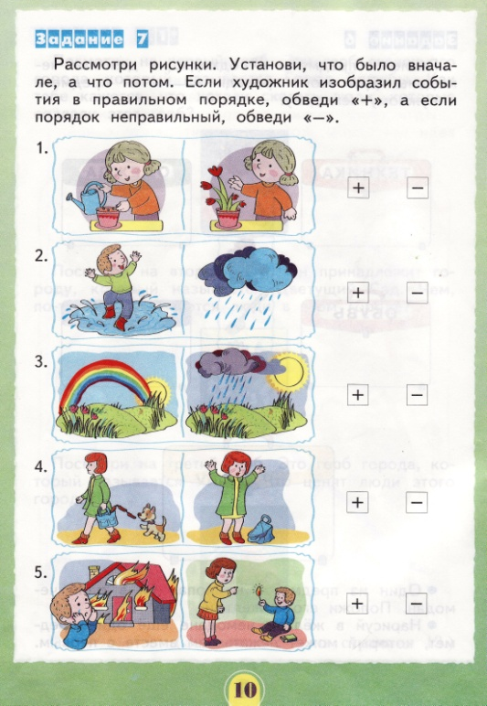
Причинно-следственные связи
Были обследованы 30 человек

Slide 12
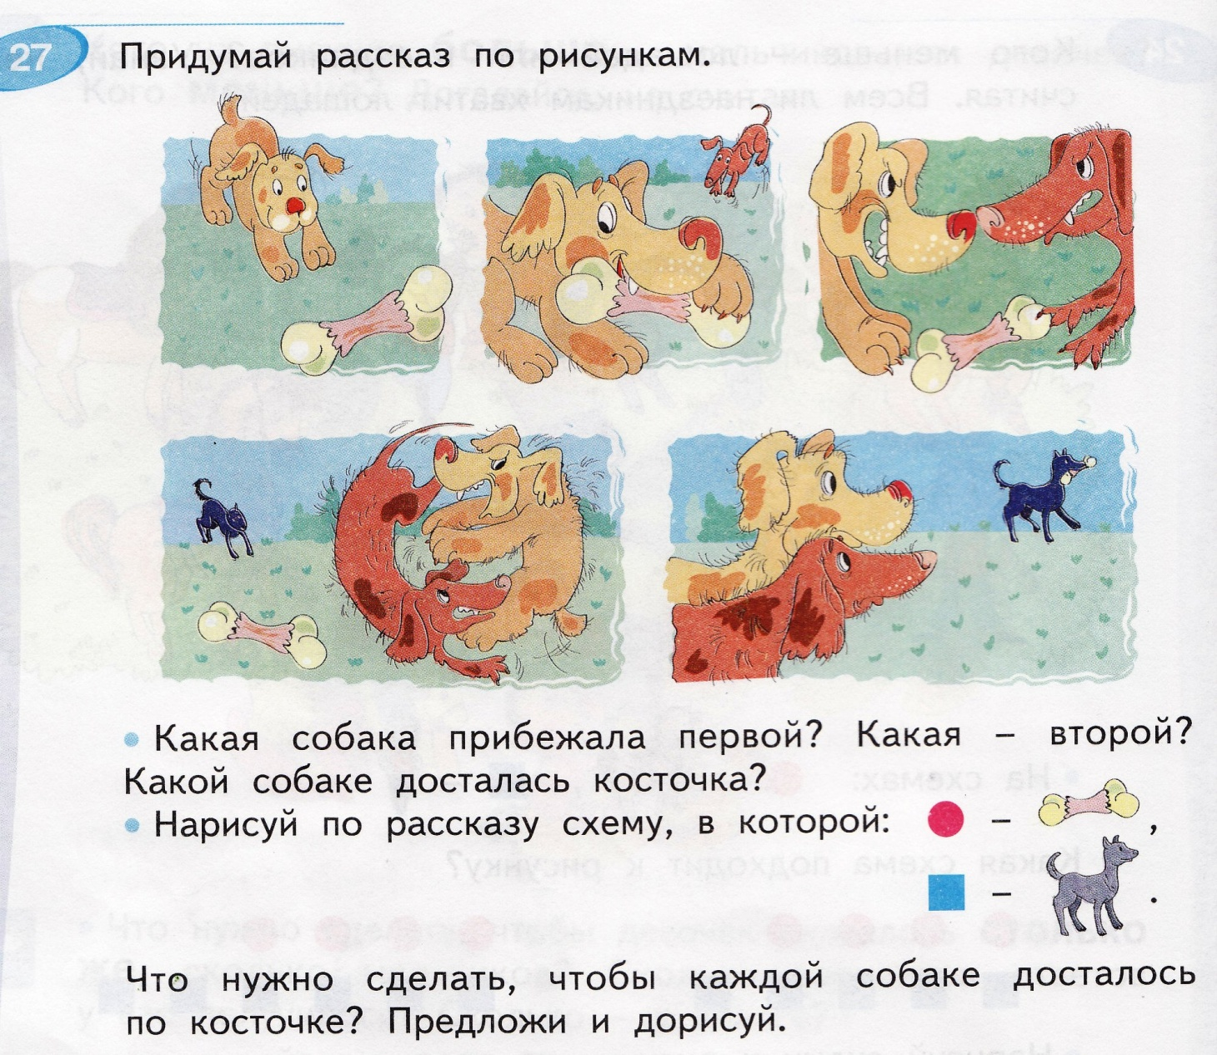
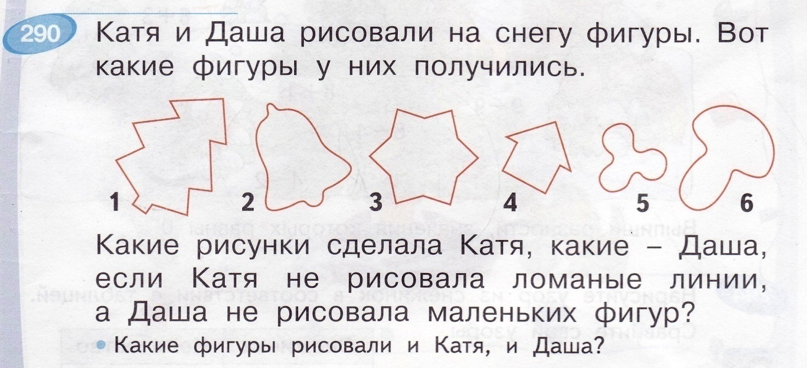
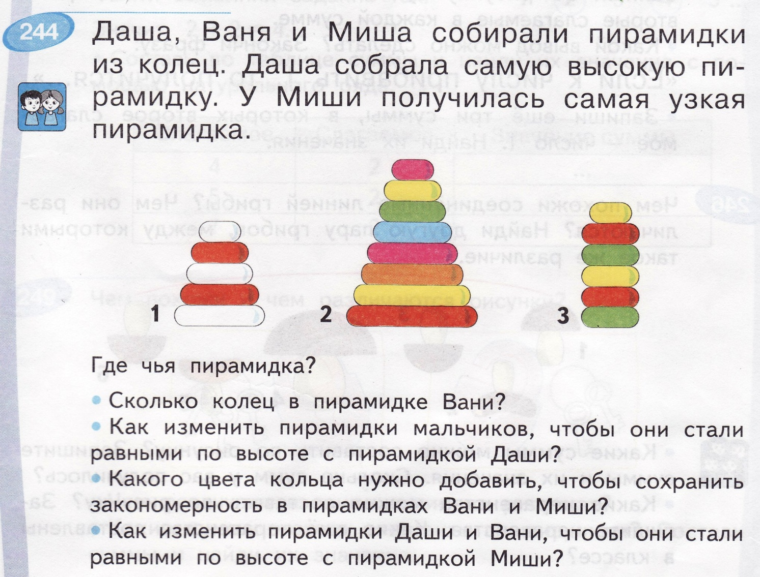
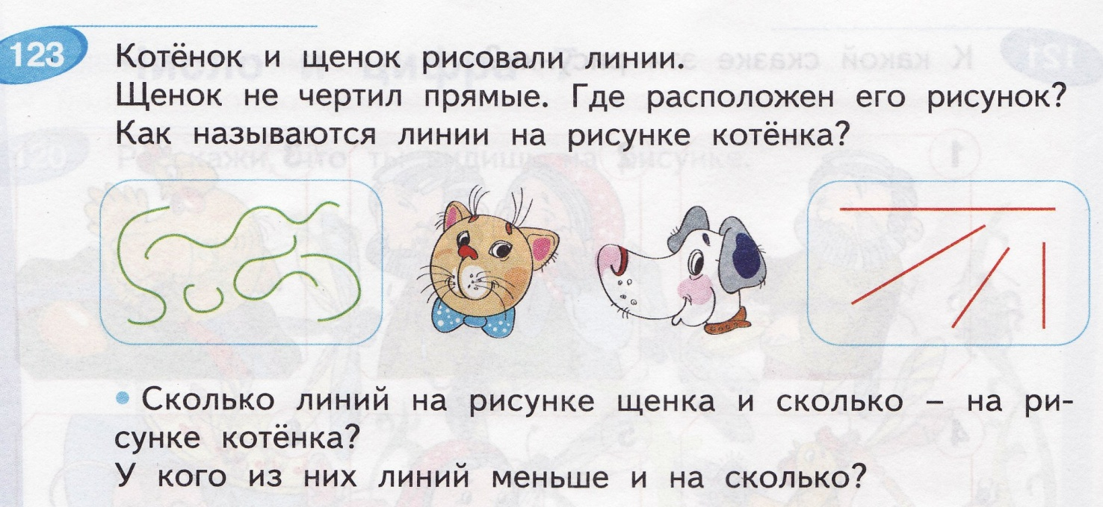
Причинно-следственные связи

Slide 13
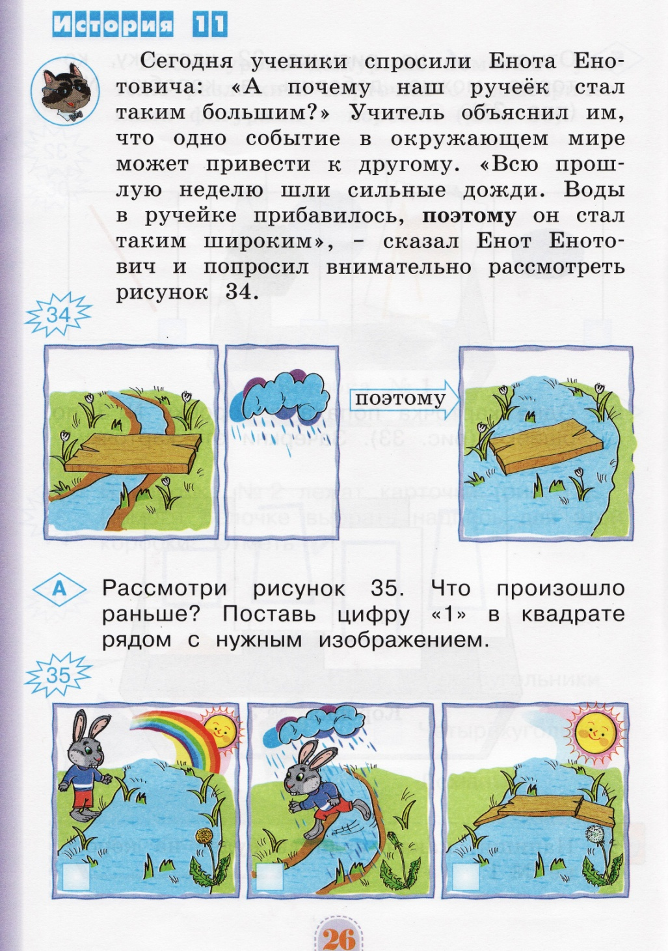
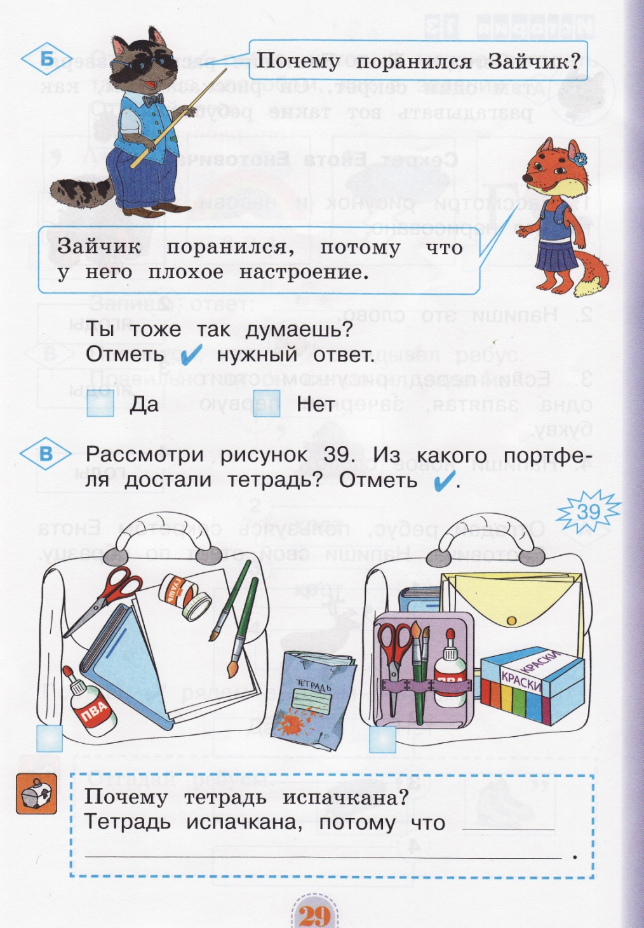
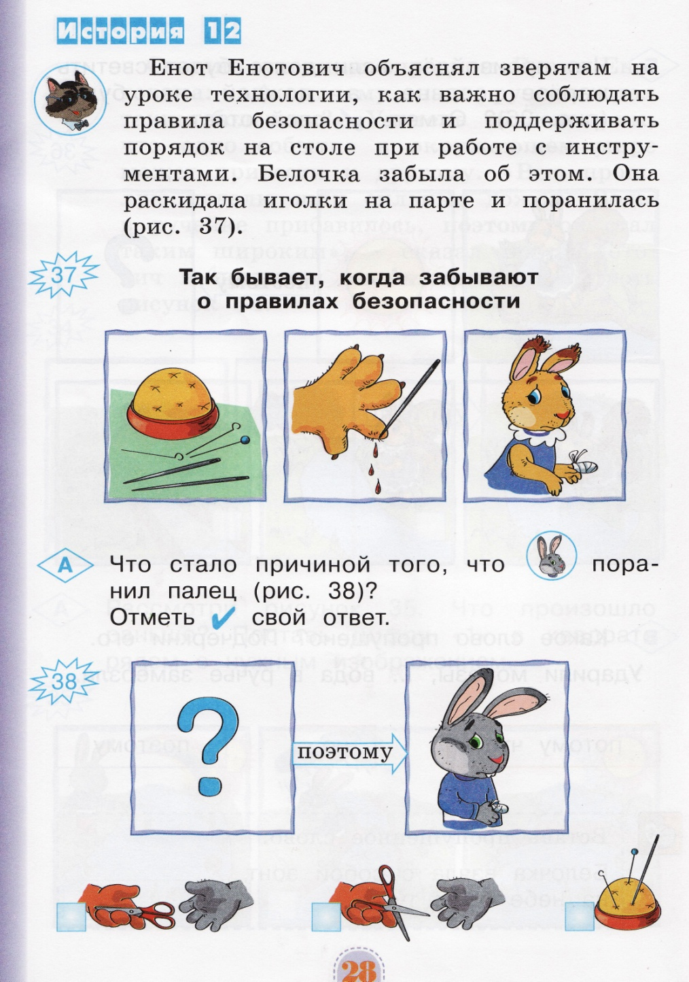
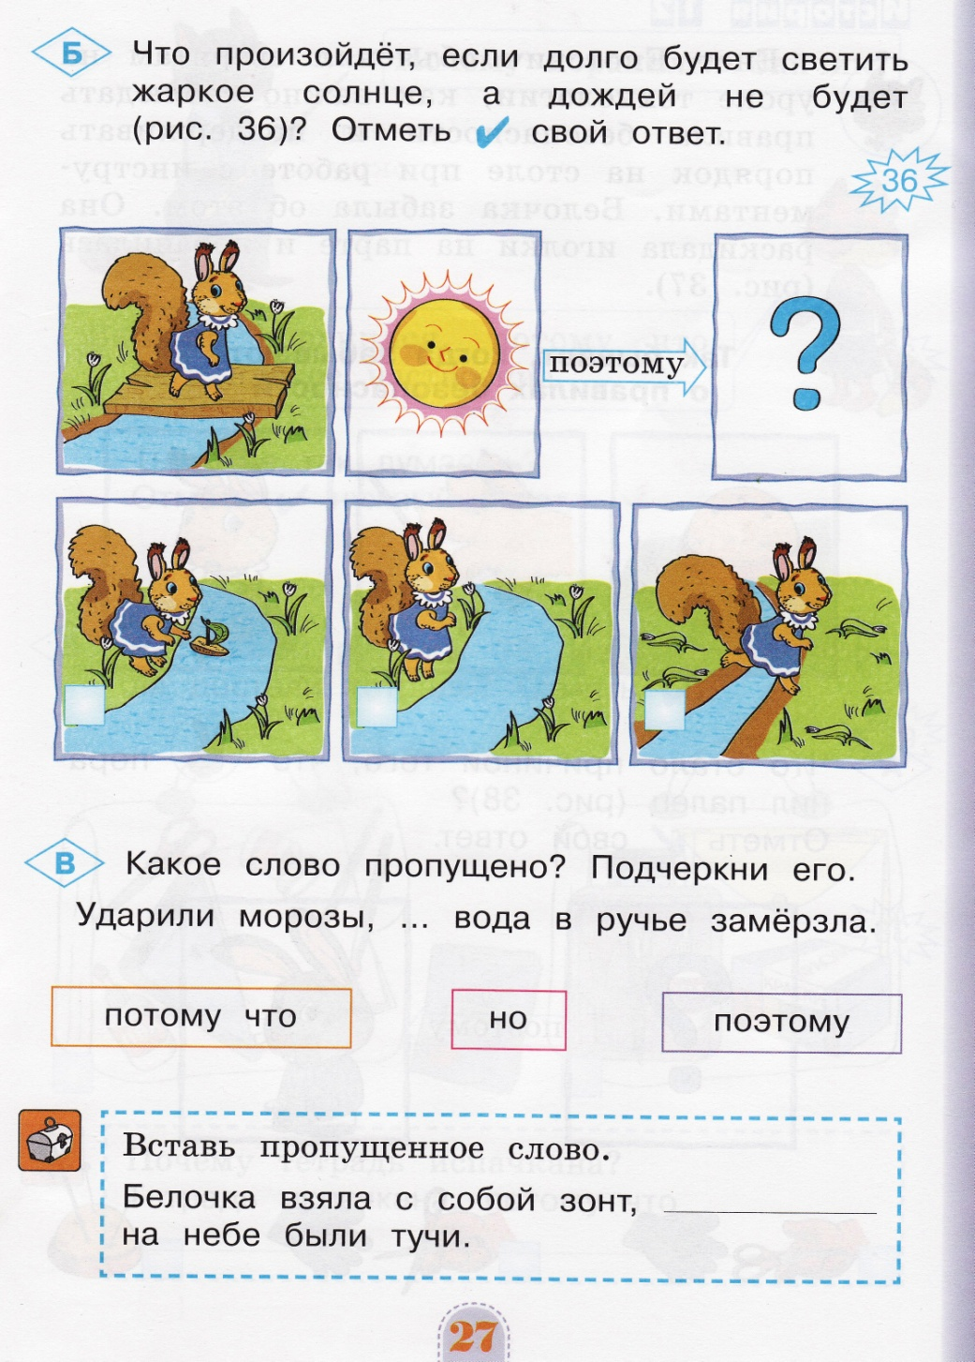
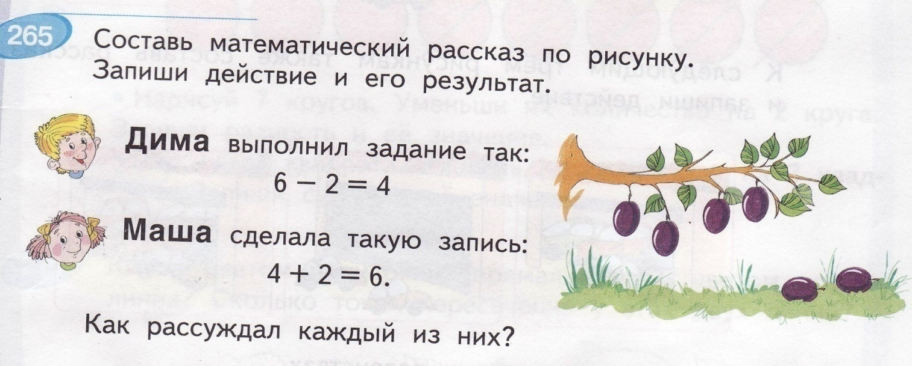
Причинно-следственные связи

Slide 14
Причинно-следственные связи
Были обследованы 30 человек

Slide 15
Сравнение диагностики и мониторинга

Slide 16
Спасибо за внимание!
Творческих успехов.

